Slide 1
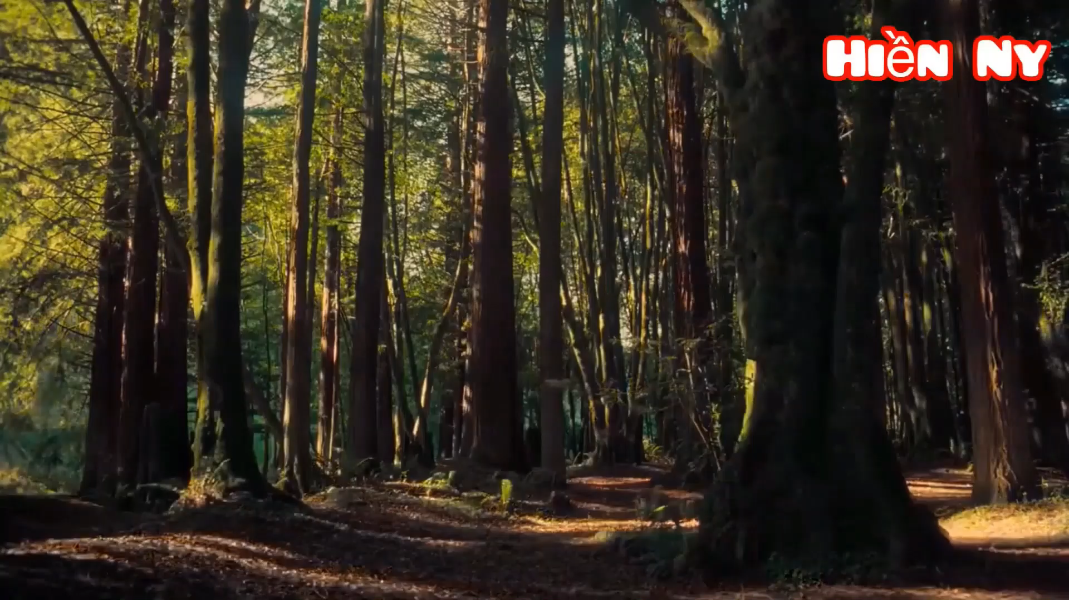

Slide 2


Slide 3

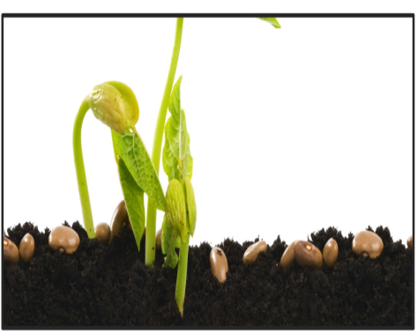
MỞ ĐẦU
Ở mặt đất, các hạt đỗ có thể nằm nghiêng, nằm ngang hoặc nằm ngửa. Liệu kiểu nằm của hạt có ảnh hưởng đến khả năng nảy mầm của nó hay không?
?
Để chứng minh các kết luận trên theo các em thì chúng ta cần làm như thế nào?
=> Tiến trình tìm hiểu tự nhiên.

Slide 4
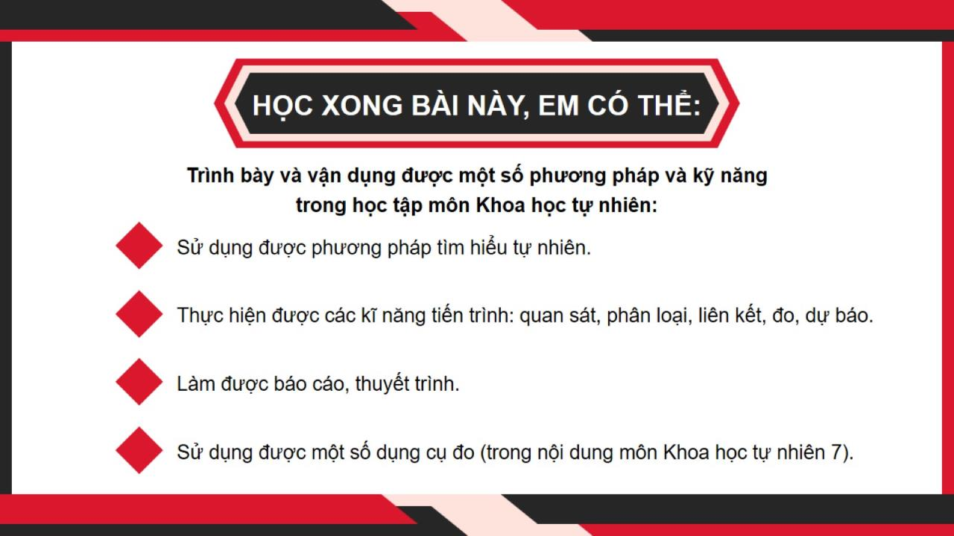

Slide 5


Slide 6

Khi em tìm bằng chứng để giải thích, chứng minh một sự vật, hiện tượng nghĩa là em đang thực hiện tìm hiểu tự nhiên
Việc tìm hiểu tự nhiên được thực hiện bằng phương pháp, kĩ năng khoa học theo một tiến trình gồm các bước nào?

Slide 7
- Nhiệm vụ 1: Hoạt động cá nhân: kiểm tra lại các bước tìm hiểu tự nhiên đã được dự đoán trong phần mở đầu đối chiếu thông tin SGK/4,5 gọi tên chính xác xem phương pháp đó gồm bao nhiêu bước? Đó là những bước gì?

Slide 8
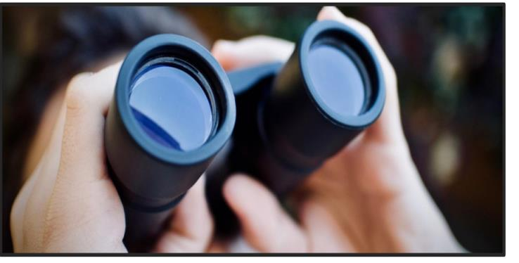
BƯỚC 1: QUAN SÁT, ĐẶT CÂU HỎI
Quan sát là bước đầu tiên để nhận ra tình huống có vấn đề. Qua đó, em đặt được câu hỏi về vấn đề cần tìm hiểu.

Slide 9

BƯỚC 2: XÂY DỰNG GIẢ THUYẾT
Dựa trên hiểu biết của mình và qua phân tích kết quả quan sát, em đưa ra dự đoán, tức là giả thuyết để trả lời cho câu hỏi ở bước 1.

Slide 10
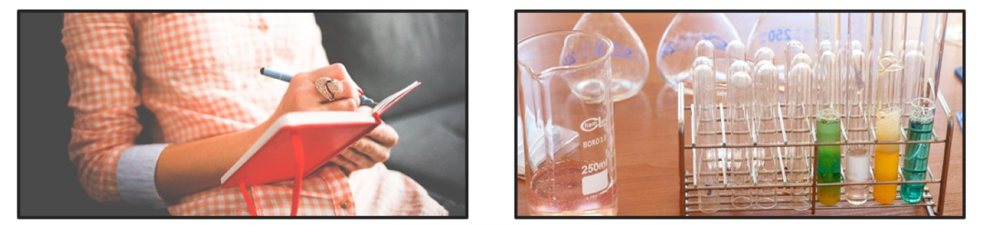
BƯỚC 3: KIỂM TRA GIẢ THUYẾT
Chuẩn bị các mẫu vật, dụng cụ thí nghiệm.
Lập phương án thí nghiệm.
Tiến hành thí nghiệm theo phương án đã lập.

Slide 11

BƯỚC 4: PHÂN TÍCH KẾT QUẢ
Thực hiện các phép tính cần thiết, lập bảng, xây dựng biểu đồ,…
Từ việc phân tích kết quả, rút ra kết luận: giả thuyết được chấp nhận hay bị bác bỏ.

Slide 12
BƯỚC 5: VIẾT, TRÌNH BÀY BÁO CÁO
Sử dụng ngôn ngữ, hình vẽ, sơ đồ, biểu bảng để biểu đạt quá trình và kết quả tìm hiểu tự nhiên.
Một báo cáo kết quả tìm hiểu tự nhiên thường gồm các nội dung chính như sau:
- Tên báo cáo: Thể hiện được nội dng cốt lõi của vấn đề tìm hiểu.
- Tên người thực hiện: Nêu được tên người hoặc nhóm người thực hiện.
- Mục đích: Nêu được mục đích của hoạt động tìm hiểu.
- Mẫu vật, dụng cụ và phương pháp: Mô tả được đầy đủ, chi tiết về phương pháp, thiết bị và vật liệu đã dùng.
- Kết quả và thảo luận: Thể hiện được quá trình và kết quả tìm hiểu bằng chữ viết, hình vẽ, sơ đồ, biểu bằng,…giải thích được ý nghĩa của kết quả và gợi ý cho các vấn đề cần tìm hiểu tiếp theo.
- Kết luận: Phát biểu được các kết luận quan trọng nhất phù hợp với nội dung tìm hiểu.

Slide 13
- Nhiệm vụ 2: GV yêu cầu HS hoạt động nhóm 4 (5 - 7 p) dựa vào Bước 5 trong các bước vừa học ở trên trả lời câu hỏi 1 tr.6: Em hãy viết báo cáo tìm hiểu sự nảy mầm của hạt đỗ trong tự nhiên (được trình bày ở trên)?

Slide 14
Biểu điểm chấm sản phẩm nhiệm vụ 2.
STT | Nội dung | Yêu cầu | Điểm
1 | Mẫu báo cáo | Đầy đủ nội dung theo tiến trình | 1
2 | Tên báo cáo | Thể hiện được nội dng cốt lõi của vấn đề tìm hiểu. | 1
3 | Tên người thực hiện | Nêu được tên người hoặc nhóm người thực hiện. | 1
4 | Mục đích | Nêu được mục đích của hoạt động tìm hiểu. | 1
5 | Mẫu vật, dụng cụ và phương pháp | Mô tả được đầy đủ, chi tiết về phương pháp, thiết bị và vật liệu đã dùng. | 2
6 | Kết quả và thảo luận | Thể hiện được quá trình và kết quả tìm hiểu bằng chữ viết, hình vẽ, sơ đồ, biểu bằng,…giải thích được ý nghĩa của kết quả và gợi ý cho các vấn đề cần tìm hiểu tiếp theo | 2
7 | Kết luận | Phát biểu được các kết luận quan trọng nhất phù hợp với nội dung tìm hiểu. | 2

Slide 15


Slide 16
Tình huống
Để tìm hiểu ánh sáng ảnh hưởng như thế nào đến sự phát triển của cây non, một nhóm học sinh làm thí nghiệm sau:
Trồng 10 hạt đỗ có hình dạng, kích thước gần giống nhau vào 10 khay(chậu) chứa cùng một lượng đất như nhau. Để 5 chậu ở nơi không có ánh nắng mặt trời, 5 khay(chậu) nơi có ánh nắng mặt trời. Giữ ẩm đất.
Khi cây mọc, đo chiều cao của cây mỗi ngày.
Kết quả thí nghiệm đã khẳng định giả thuyết đặt ra là đúng: cây non ở nơi có đủ ánh sáng mặt trời phát triển tốt hơn ở nơi thiếu ánh sáng mặt trời.

Slide 17
Thực hiện thí nghiệm theo tổ( mỗi tổ = 1 nhóm)
Hoàn thành các nhiệm vụ sau:
Thí nghiệm này thuộc bước nào trong tiến trình tìm hiểu của nhóm học sinh?
2) Thảo luận để đề xuất nội dung các bước của tiến trình tìm hiểu này.
3) Thực hiện thí nghiệm tại nhà.
4) Thống kê các kỹ năng đã dùng ở mỗi bước tiến trình.
Các bước tiến trình | Kĩ năng đã sử dụng | Ý nghĩa
Bước 1: Quan sát, đặt câu hỏi
Bước 2: Xây dựng giả thuyết
Bước 3: Kiểm tra giả thuyết
Bước 4: Phân tích kết quả
Bước 5: Viết, trình bày báo cáo
Yêu cầu: Nhiệm vụ 1,2,4 báo cáo sản phẩm vào tiết sau. Nhiệm vụ 3
Tiếp tục thực hiện trong 1 tuần, có hình ảnh ( hoặc video) minh họa cho
các bước tiến hành để hoàn thiện cho nhiệm vụ 2 và 4.

Slide 18
Báo cáo sản phẩm.
Nhóm báo cáo
+ Thời gian: 5 phút/ nhóm
+ Nội dung:
Thí nghiệm này thuộc bước nào trong tiến trình tìm hiểu của nhóm học sinh?
2) Thảo luận để đề xuất nội dung các bước của tiến trình tìm hiểu này.
3) Thống kê các kỹ năng đã dùng ở mỗi bước tiến trình.
Thành viên còn lại
Nghe, phản biện.
Chấm điểm theo phiếu

Slide 19
Phiếu đánh giá sản phẩm
Tiêu chí đánh giá | Cách đánh giá
1, Báo cáo | Có đầy đủ, chi tiết, chính xác nội dung các nhiệm vụ 1,2,4 | Có đầy đủ, khá chi tiết, chính xác nội dung các nhiệm vụ 1,2,4 | Có đầy đủ, nội dung các nhiệm vụ 1,2,4, chưa chi tiết, có 1 số sai sót nhỏ | Không đầy đủ, nội dung các nhiệm vụ 1,2,4, chưa chi tiết, có nhiều lỗi sai
5 điểm | 5 điểm | 4 điểm | 3 điểm | 1 - 2 điểm
2. Thiết kế | Hình ảnh hài hòa, thẩm mỹ. Làm nổi bật các nội dung trọng tâm | Hình ảnh chưa thật hài hòa, chưa làm nổi bật các nội dung chính | Hình ảnh chưa hài hòa, chưa làm nổi bật các nội dung chính | Không có tính thẩm mỹ, sơ sài, đơn điệu
2 điểm | 2 điểm | 1 điểm | 0,75 điểm | 0,5 điểm
3.Thuyết trình | Lưu loát, dễ nghe, dễ hiểu, thu hút được người nghe Làm nổi bật các nội dung trọng tâm | Lưu loát, chưa thật làm nổi bật được trọng tâm của bài thuyết trình | Chưa lưu loát, khá dễ nghe, dễ hiểu. | Chưa lưu loát, gây nhàm chán đối với người nghe
3 điểm | 3 điểm | 2 điểm | 1 điểm | 0,5 điểm
Tổng điểm: 10 điểm

Slide 20
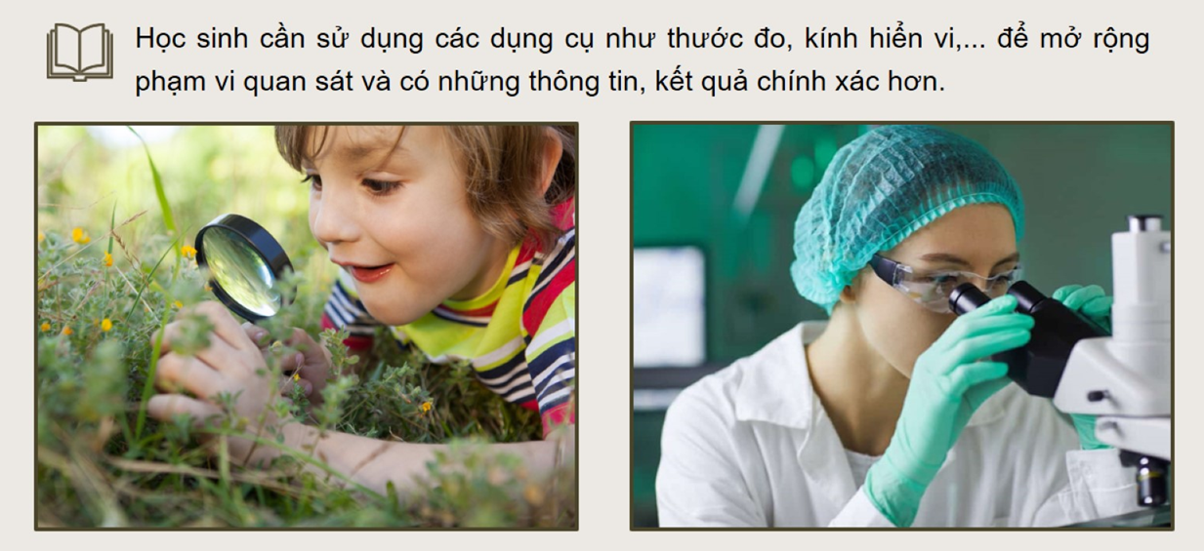
Một số lưu ý về sử dụng các kỹ năng tiến trình.
1. Kĩ
năng
quan
sát

Slide 21
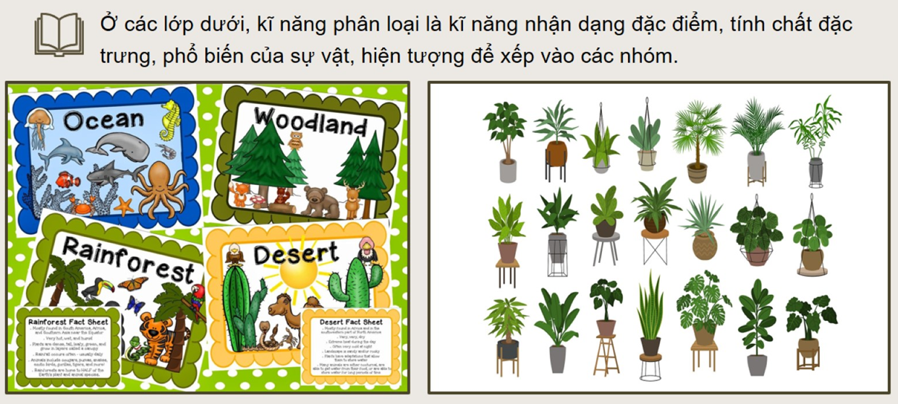
2. Kĩ
năng
phân
Loại

Slide 22
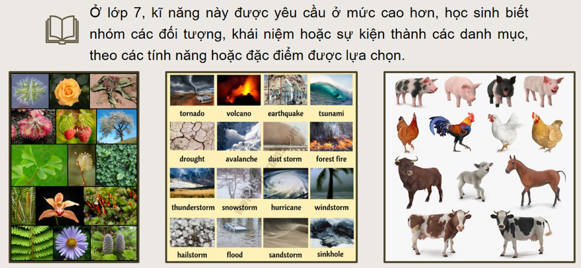
2. Kĩ
năng
phân
Loại

Slide 23
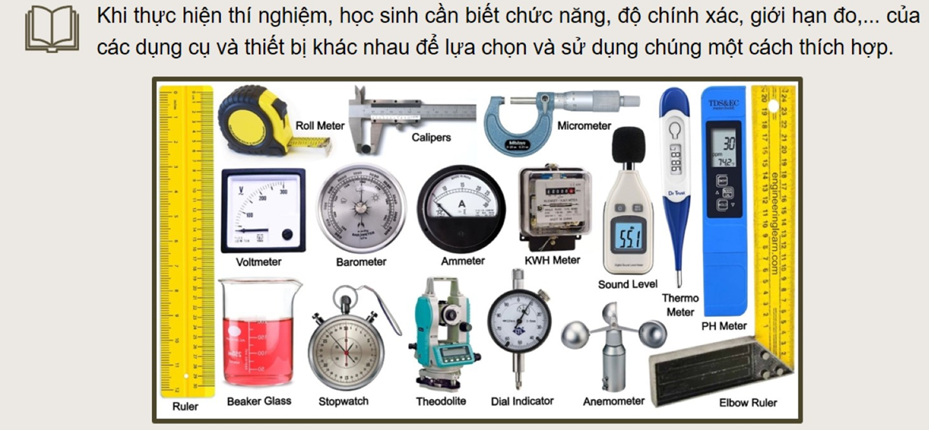
3. Kĩ
năng
đo

Slide 24
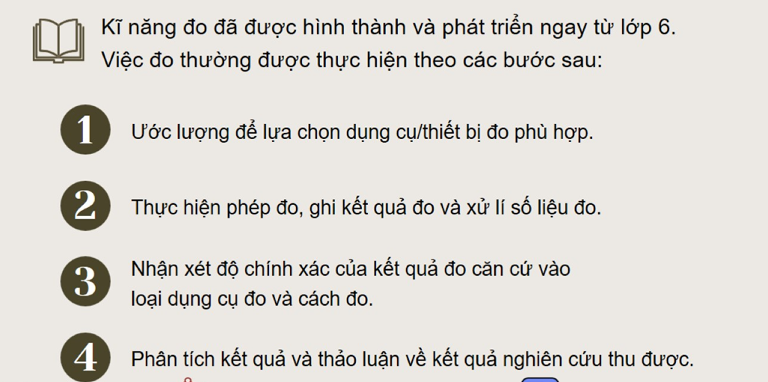

Slide 25
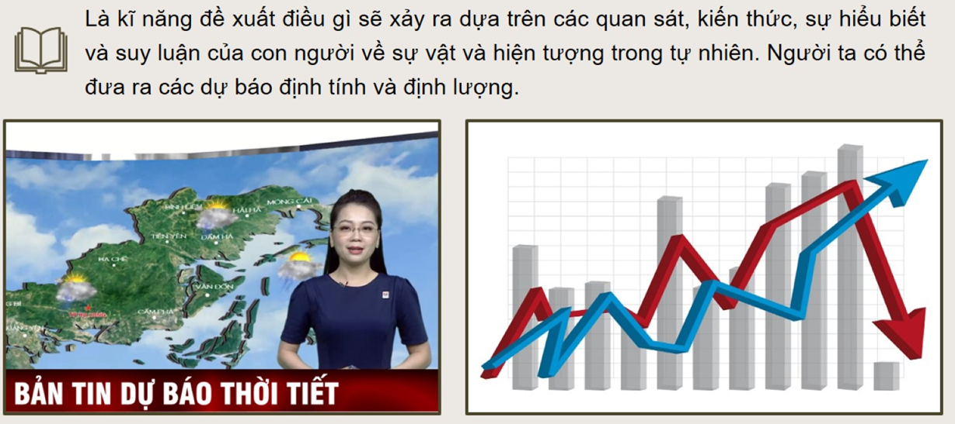
4. Kĩ
năng
Dự
báo
( dự
đoán)

Slide 26


Slide 27
PHẦN III
MỘT SỐ DỤNG CỤ ĐO TRONG NỘI DUNG MÔN KHTN 7

Slide 28
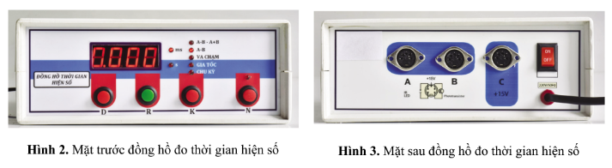

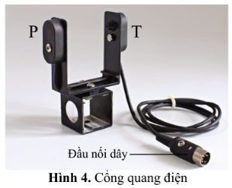

Slide 29

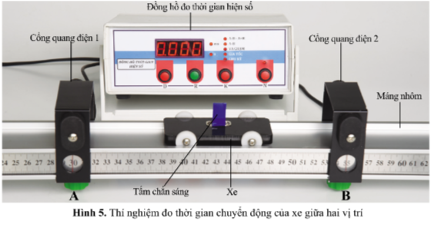

Slide 30

Thực hiện các nhiệm vụ sau.
Cá nhân học sinh đọc toàn bộ thông tin sách giáo khoa về đồng hồ do hiện số, cổng quang điện và thí nghiệm đo thời gian chuyển động của xe giữa 2 vị trí.
* Thời gian: 2p
1

Slide 31

Thực hiện các nhiệm vụ sau.
Trao đổi cặp đôi để xác định cấu tạo của cổng quang điện và đồng hồ hiện số theo hình.
* Thời gian: 3p
2

Slide 32

Thực hiện các nhiệm vụ sau.
Trao đổi nhóm để thuyết trình về cách đo trong thí nghiệm theo hình.
Thực hành thí nghiệm đo với dụng cụ trong phòng thực hành.
3

Slide 33
Thang đo đánh giá mức độ tham gia hoạt động nhóm.
STT | Tiêu chí đánh giá | Mức độ đạt được
 |  | Tốt | Khá | TB
1 | Tích cực tham gia các hoạt động của nhóm
2 | Tự lực thực hiện các nhiệm vụ được phân công
3 | Tinh thần trách nhiệm trong công việc
4 | Hoàn thành nhiệm vụ đúng thời gian quy định

Slide 34
LUYỆN TẬP
Bài 1: Chọn đáp án đúng nhất.
Phương pháp tìm hiểu tự nhiên được thực hiện qua các bước:
(1) Xây dựng giả thuyết; (2) Viết, trình bày báo cáo;
(3) Kiểm tra giả thuyết; (4) Quan sát và đặt câu hỏi nghiên cứu;
(5) Phân tích kết quả.
Em hãy sắp xếp các bước trên cho đúng thứ tự của phương pháp tìm hiểu tự nhiên.
A. (1); (2); (3); (4); (5). B. (5); (4); (3); (2); (1).
C. (4); (1); (3); (5); (2). C. (3); (4); (1); (5); (2).

Slide 35
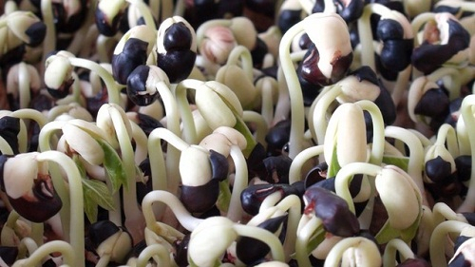
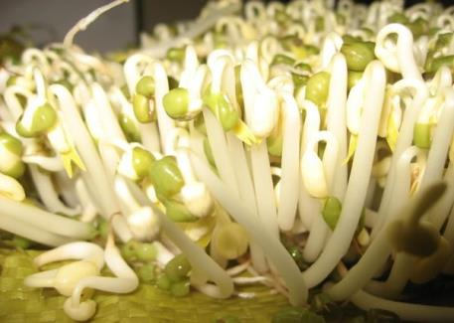
Bài 2. Bạn Lan thấy rằng việc nảy mầm từ hạt đậu xanh và hạt đậu đen là khác nhau. Theo em, bạn Lan cần thực hiện các kĩ năng nào để tìm hiểu sự giống và khác nhau của hai loại hạt đậu nói trên?

Slide 36
Bài 3. Nối các thông tin ở cột A và cột B cho phù hợp.
A. Các bước | Đáp án | B. Nội dung các bước
Bước 1: Quan sát, đặt câu hỏi |  | a. Là bước đầu tiên để nhận ra tình huống có vấn đề. Qua đó em đặt câu hỏi về vấn đề cần tìm hiểu
Bước 2: Xây dựng giả thuyết |  | b. Làm thí nghiệm để chứng minh dự đoán đã đề ra
Bước 3: Kiểm tra giả thuyết |  | c. Sử dụng ngôn ngữ, hình vẽ, sơ đồ, biểu bảng để biểu đạt quá trình và kết quả tìm hiểu tự nhiên
Bước 4: Phân tích kết quả |  | d. Dựa trên hiểu biết của mình và qua phân tích kết quả quan sát, em đưa ra được dự đoán, tức là giả thuyết để trả lờ cho câu hỏi đã được đặt ra ở bước trước đó
Bước 5: Viết, trình bày báo cáo |  | e. Thực hiện các phép tính cần thiết, lập bảng, xây dựng biểu đồ… => Rút ra kết luận: Giả thuyết được chấp nhận hay bị bác bỏ
B1 - a
B2 - d
B3 - b
B4 - e
B1 - c

Slide 37
VẬN DỤNG
Thực hiện các nhiệm vụ sau.
1 - Mỗi học sinh đề xuất một đề tài để nghiên cứu báo cáo lại cho tổ trưởng.
2 - Tổ trưởng tập hợp danh sách của tổ để báo cáo.
3 - Nhóm học sinh có cùng đề tài thảo luận đề xuất các bước tiến hành và dự kiến nội dung báo cáo.

Slide 38
HƯỚNG DẪN HỌC Ở NHÀ VÀ CHUẨN BỊ BÀI SAU
- Học bài
- Hoàn thành các bài tập trong sách bài tập.
- Hoàn thiện thí nghiệm và nội dung của hoạt động 2.2.
- Hoàn thiện báo cáo phần vận dụng.
- Nghiên cứu trước bài 1 – phần I: Nguyên tử.

